Slide 1



MÔN TOÁN – LỚP 4

Slide 2

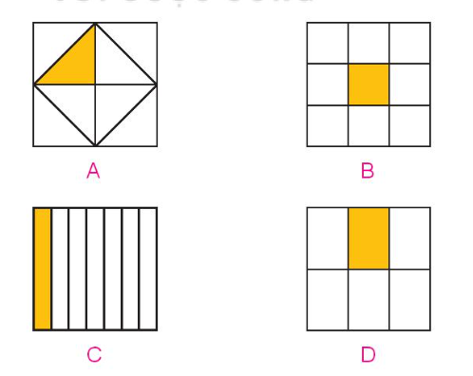


B
$$\frac{1}{8}$$
Đã tô màu hình nào?
Hình
Hình
Hình
Hình

Slide 3

$$\frac{1}{8}$$
Đã tô màu hình nào?
Hình
Hình
Hình
Hình

Slide 4
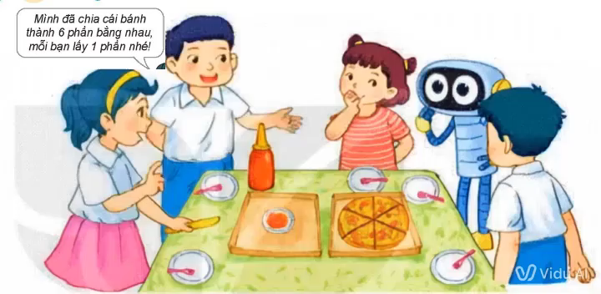

Slide 5
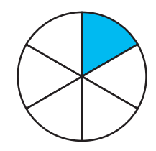
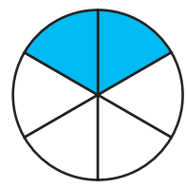
THẢO LUẬN NHÓM 2 (2 phút)
HÌNH 1
HÌNH 2
+ Hình tròn 1, hình tròn 2 được chia thành mấy phần bằng nhau ?
+ Hình tròn 1 được tô màu mấy phần ? Hình tròn 2 được tô màu mấy phần ?
+ Đã tô màu bao nhiêu phần của hình tròn 1, hình tròn 2 ?

Slide 6
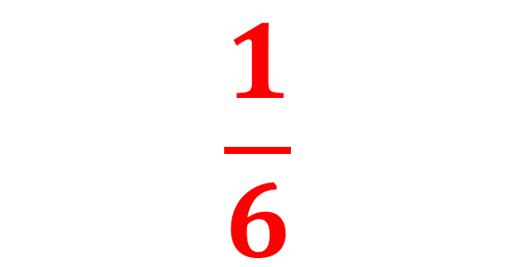
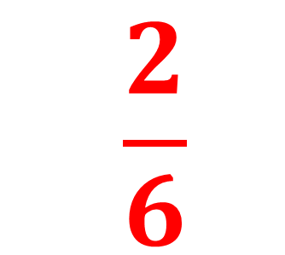
HÌNH 1
HÌNH 2
$$\frac{1}{6}$$
$$\frac{2}{6}$$

Slide 7
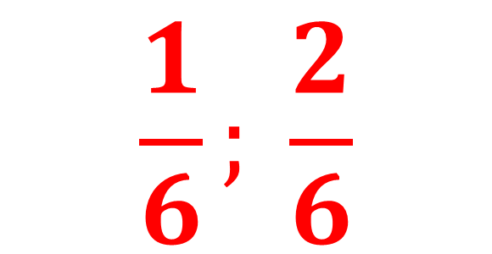
$$\frac{1}{6}; \frac{2}{6}$$
là những phân số
Tử số
1
6
Mẫu số

Slide 8
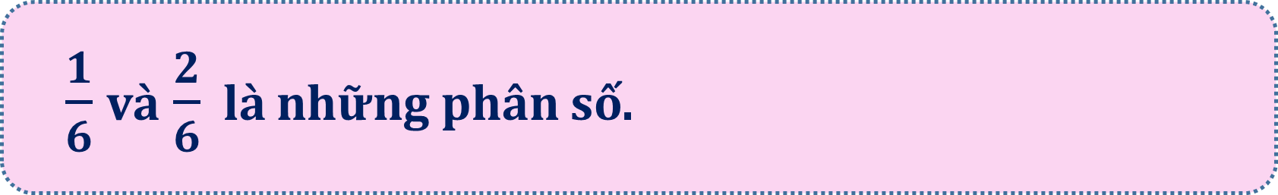
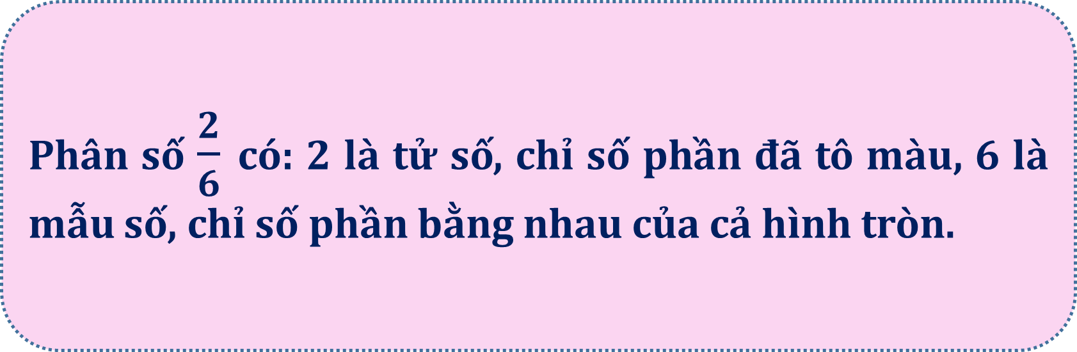
$\frac{1}{6}$ và $\frac{2}{6}$ là những phân số.
Phân số $\frac{2}{6}$ có: 2 là tử số, chỉ số phần đã tô màu, 6 là mẫu số, chỉ số phần bằng nhau của cả hình tròn.

Slide 9
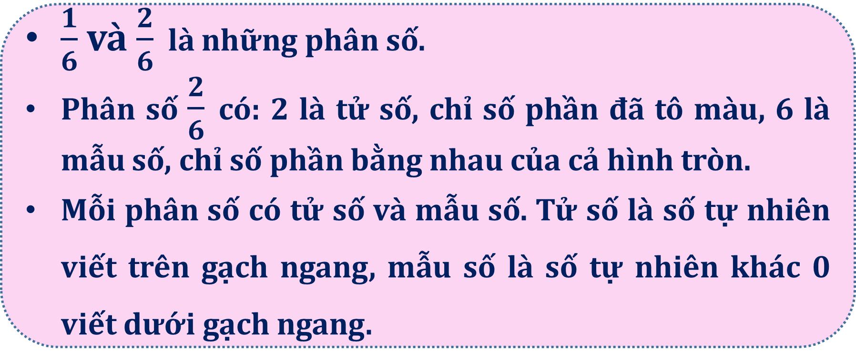
$\frac{1}{6}$ và $\frac{2}{6}$ là những phân số.
Phân số $\frac{2}{6}$ có: 2 là tử số, chỉ số phần đã tô màu, 6 là mẫu số, chỉ số phần bằng nhau của cả hình tròn.
Mỗi phân số có tử số và mẫu số. Tử số là số tự nhiên viết trên gạch ngang, mẫu số là số tự nhiên khác 0 viết dưới gạch ngang.

Slide 10






Slide 11

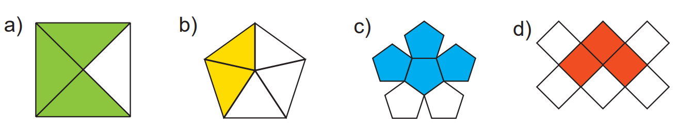
B
Bài 1: Viết phân số chỉ phần đã tô màu trong mỗi hình sau.

Slide 12

3
2
4
3
4
5
6
8

Slide 13
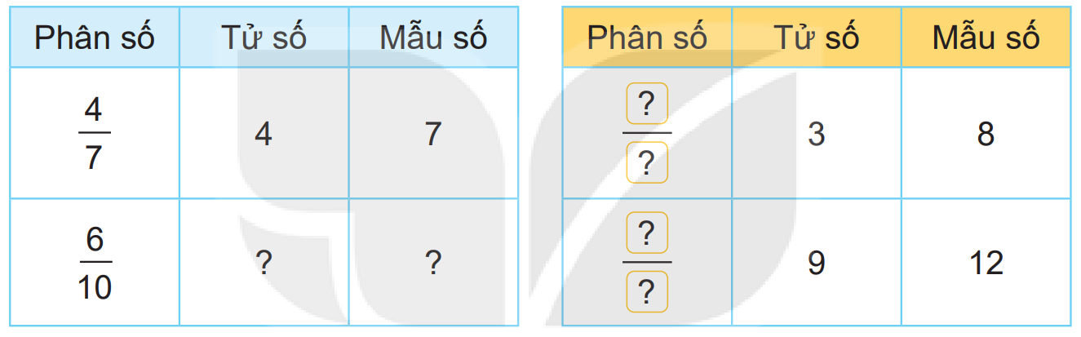
Bài 2: Số?
PBT

Slide 14
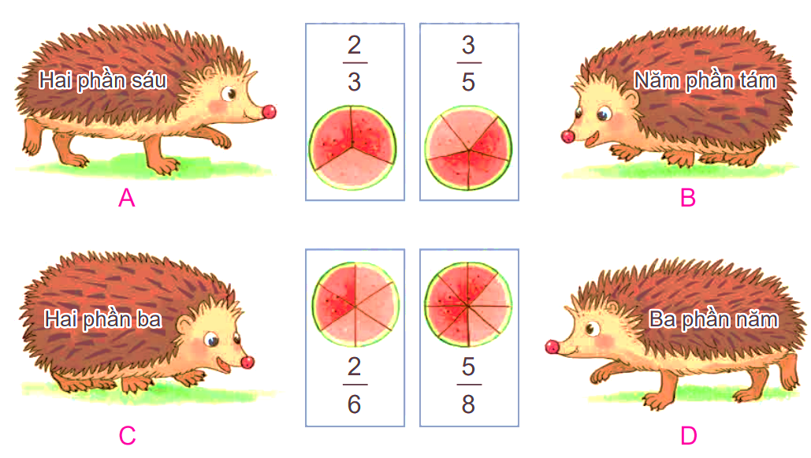
Bài 3. Chọn phân số phù hợp với cách đọc của phân số đó.

Slide 15
Trò chơi “Tìm nhà cho nhím”

Slide 16

4
1
3
2

Slide 17
1
2
3
4

Slide 18

Chúc ban giám khảo mạnh khỏe, chúc các em học sinh chăm ngoan học tốt.

